Slide 1
Fundamentos do desenvolvimento
Professor nabil safatli – Aula 11

Slide 2
Objective c – propriedades
Em Objective-C é possível declarar os atributos de outra maneira, tais atributos passam a ser propriedades da classe.

Slide 3
Objective c – propriedades
Quando definimos uma "property", automaticamente o interpretador reconhece a sintaxe e cria os métodos de "getter" e "setter" sem precisar escreve-los.
Para declara-las escrevemos a palavra @property seguido dos modificadores de ciclo de vida e depois o tipo e o nome da variável.

Slide 4
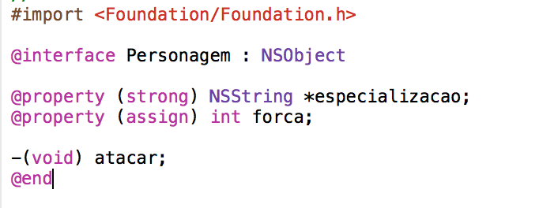
Objective c – propriedades
Declaração de duas propriedades, uma do tipo NSString e outra do tipo int

Slide 5
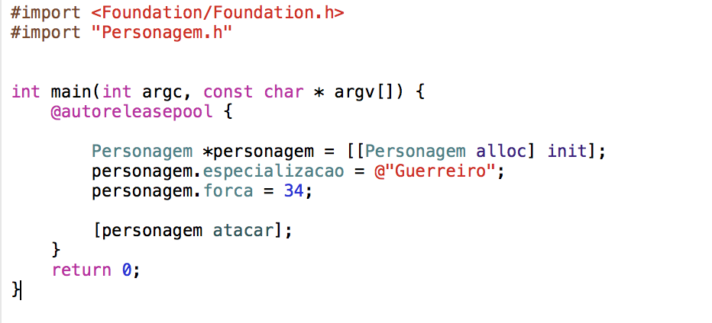
Objective c – propriedades
Implementação da interface utilizando as propriedades

Slide 6
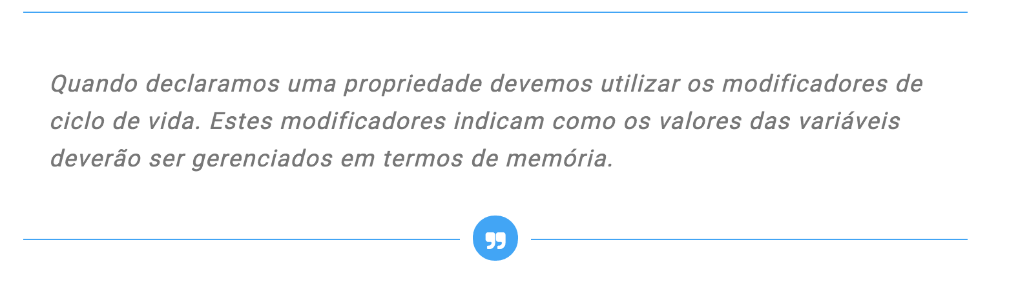
Objective c – propriedades
Ou seja, não precisamos mais implementar os métodos de "getters" e "setters" em nosso arquivo .m, mas podemos contar que estes métodos existem

Slide 7
Objective c – propriedades
Utilizamos o modificador chamado "strong" quando queremos dizer que a variável será do tipo Objeto e o modificador "assign" quando a variável representa um tipo primitivo.

Slide 8
Objective c – While
Como já visto anteriormente é uma estrutura de repetição que percorre um trecho de código até que uma determinada condicional seja quebrada, por exemplo.
Imagine que um jogador deve atacar o inimigo até que sua vida esteja com o valor de 0, só então ele passa para o próximo inimigo.

Slide 9
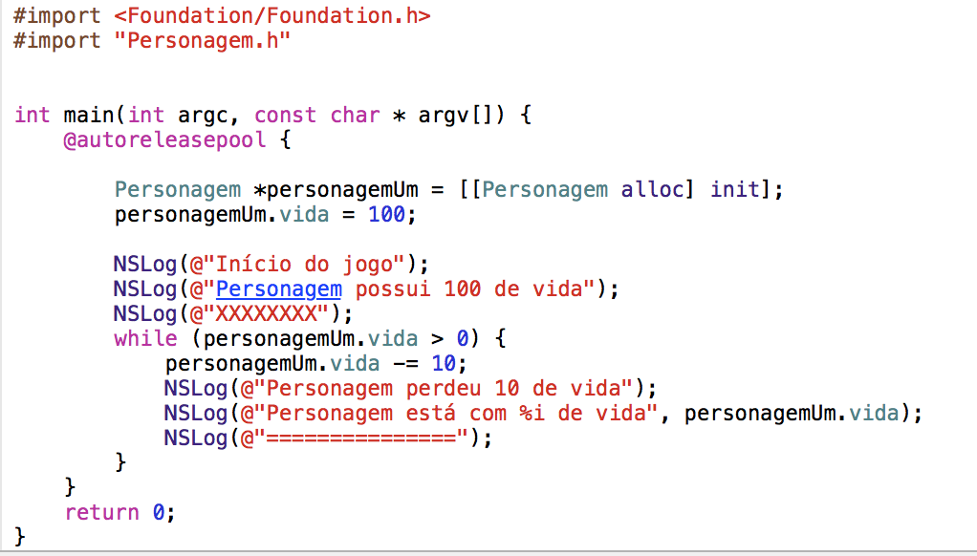
Objective c – While
Exemplo

Slide 10
Objective c – exercício
Uma concessionária está vendendo os seus veículos com desconto.
Faça um algoritmo que calcule e exiba o valor do desconto e o valor a ser pago pelo cliente de vários carros.
O desconto deverá ser calculado de acordo com o ano do veículo. Até 2000 - 12% e acima de 2000 - 7%.
Crie 3 carros para apresentar as informações solicitadas

Slide 11
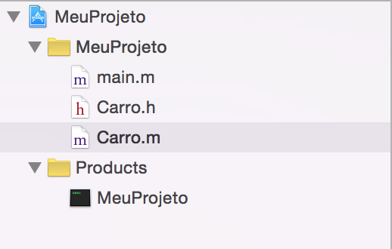
Objective c – exercício
É necessário primeiramente criar a classe que representará os carros no sistema

Slide 12
Objective c – exercício
A classe carro irá possuir 2 propriedades e um método
Propriedades para representar o ano de fabricação e o preço
Método que irá retornar o valor de desconto de acordo com as regras estabelecidas
Método que irá retornar o preço do carro com o desconto aplicado

Slide 13
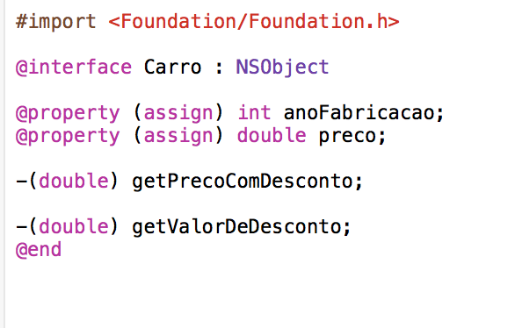
Objective c – exercício

Slide 14
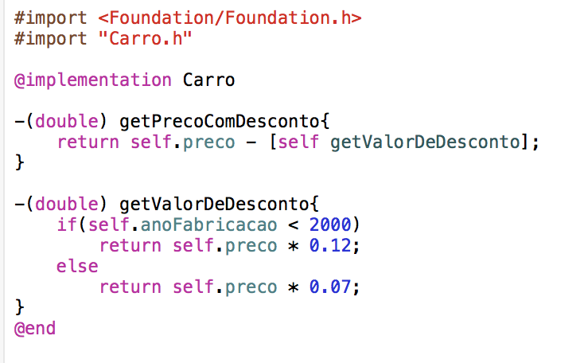
Objective c – exercício
A implementação do método acontece no arquivo Carro.m

Slide 15
Objective c – exercício
Na classe main é feita a instância de 3 Carros
Atribuímos os valores de ano de fabricação e de preço dos carros
É feita a chamada dos métodos na hora de exibir a informação de cada carro

Slide 16
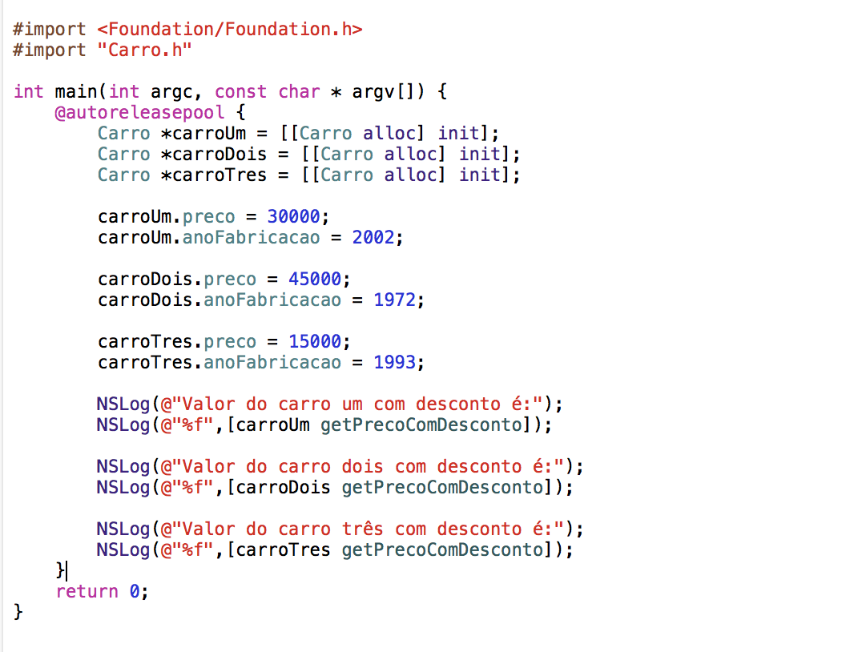
Objective c – exercício

